Slide 1
第2节 乙烯 烯烃
教学目的：
1、使学生掌握乙烯分子的组成、结构式、
重要化学性质和用途。
2、使学生了解乙烯的实验室制法和收集
方法

Slide 2
复习：写出C₂H₆的电子式、 结构式、 结构简式、
H H
H:C:C:H
H H
H H
H—C—C—H
H H
..
..
CH₃—CH₃
CH₃CH₃
..
..
不饱和烃
——分子里含有 碳碳双键或三键的烃.
（氢原子数少于饱和链烃的氢原子数）
烯烃—
分子里含有 碳碳双键的不饱和链烃.
乙烯 C₂H₄ 是最简单的烯烃.

Slide 3
乙烯的电子式、 结构式、 结构简式、
H H
H∶ C∶∶ C∶ H
H H
H - C = C - H
¨
¨
H₂C = CH₂
一、乙烯的分子结构：
H
H
C = C
120⁰
平面型分子 :
所有原子在同一平面上 。
¨
120⁰
H
H
C = C 键长：1.33× 10⁻¹⁰m 键能： 615 KJ/moL
C – C 键长：1.56 × 10⁻¹⁰m 键能： 348 KJ/moL
可见C = C 双 键中有一个键的键能较小，易断
开。∴ 乙烯的化学性质活泼。615 < 348× 2

Slide 4
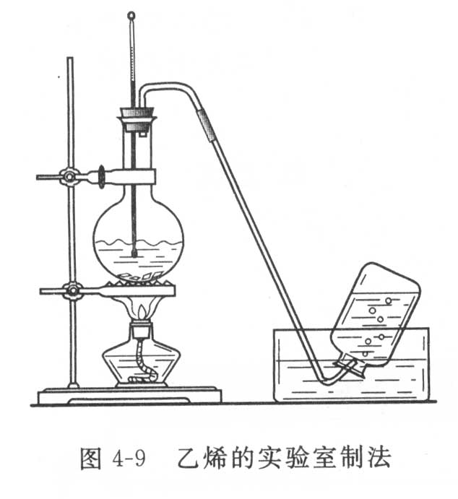
二、乙烯的实验室制法：
浓硫酸 ？
是作脱水剂
浓H₂SO₄
原理：
CH₂ - CH₂ CH₂ = CH₂ ↑ + H₂O
H
OH
170 ℃
反应称为消去反应。
原料：酒精、浓硫酸 （体积比为1∶3 ）。

Slide 5
三、乙烯的物理性质
在通常情况下乙烯是一种无色、稍有气
味的气体，难溶于水。
四、乙烯的化学性质：
在空气中燃烧火焰明亮，伴有少量黑烟
1、氧化反应
点燃
CH₂=CH₂ + 3O₂ 2CO₂ + 2H₂O
乙烯通过酸性高锰酸钾溶液，使酸性高锰酸钾溶液紫色很快褪去。而甲烷、乙烷（烷烃）不能。可鉴别烷烃和烯烃.

Slide 6
2、加成反应
有机物分子中双键（或三键）两端的碳原子与其它原子或原子团直接结合生成新的化合物的反应，叫加成反应.
可除去CH₄或乙烷中混有的乙烯
使橙色溴水褪色：
CH₂=CH₂ + Br₂ CH₂Br-CH₂Br
溴水或溴的（ CCl₄溶液褪色）
+ Br₂
CH₂Br - CH₂Br（1，2 – 二溴乙烷）
+ Cl₂
CH₂Cl - CH₂Cl
催化剂
CH₂=CH₂
+ H₂
CH₃ - CH₃
加热
催化剂
+ HCl
CH₃ - CH₂Cl
制较纯的氯乙烷
催化剂
+ H₂O
CH₃ – CH₂OH
工业合成乙醇
加热、加压

Slide 7
3、加聚反应
在适宜温度、压强和有催化剂存在的条件下，乙烯的C=C中的一个C-C键可以断裂，分子间通过碳原子的相互作用能形成很长的碳链，生成聚乙烯。
催化剂
CH₂=CH₂ + CH₂=CH₂ ··· CH₂—CH₂—CH₂—CH₂···
催化剂
聚乙烯
n CH₂ = CH₂ [ CH₂ CH₂ ]_{n}
由相对分子质量小的化合物分子通过加成结合成相对分子质量大的高分子的反应叫加合反应。
聚乙烯是一种重要的塑料，由于它性质坚韧，低温时仍能保持柔软性，化学性质稳定，在工农业生产和日常生活中有广泛应用。

Slide 8
CH₂BrCH₂Br
四 甲烷和乙烯性质的比较
反应物 | 反应类型 | 反应条件 | 生成物 | 现象
甲烷、氯气
乙烯、溴水
甲烷、氧气
乙烯、氧气
乙烯酸性高锰酸钾
CH₃Cl CH₂Cl₂
HCl等五种
取代反应
光照
油状液体
加成反应
无
橙色褪去
氧化反应
点燃
CO₂ 水
淡蓝色火焰
氧化反应
点燃
CO₂ 水
火焰明亮黑烟
氧化反应
无
CO₂等
紫红色褪去

Slide 9
五、乙烯的用途
1、乙烯是石油化工最重要的基础原料，它主要用于制造塑料、合成纤维、有机溶剂等。一个国家乙烯工业发展水平，是衡量这个国家石油化工水平的重要标志之一。
2、乙烯是一种植物生长调节剂，可以催熟果实。

Slide 10
六、烯烃
分子中含有碳碳双键的一类链烃.
1、烯烃的通式：C_{n}H_{2n}（n≥2）
2、烯烃的物理性质:随着碳原子的增加,其熔点、沸点升高,密度增大, n≤4的烯烃在常温下是气态。
3、烯烃的化学性质：（与乙烯相似）
(1)氧化反应 (能使酸性高锰酸钾溶液褪色)
点燃
C_{n}H_{2n} + 3n/2 O₂ nCO₂+ n H₂O
点燃
2CH₂=CH-CH₃ + 9O₂ 6CO₂ + 6H₂O
(2)加成反应（与X₂、HCl、H₂O、H₂等）
CH₂=CH-CH₃ + Br₂ CH₂-CH-CH₃
Br Br

Slide 11
催化剂
CH₂=C-CH₃ + H₂ CH₃-CH-CH₃
CH₃
CH₃
催化剂
CH₂=CH-CH₃ + HCl CH₃-CH-CH₃
Cl
(3)加聚反应
nCH₂=CH-CH₃
催化剂
[ CH₂-CH ]_{n}
CH₃
催化剂
nCH₃-CH=CH-CH₃ [ CH - CH ]_{n}
CH₃ CH₃
写出CH₂=CH-CN与Br₂ HCl 的加成反应方程式
及发生加聚反应的化学方程式.

Slide 12
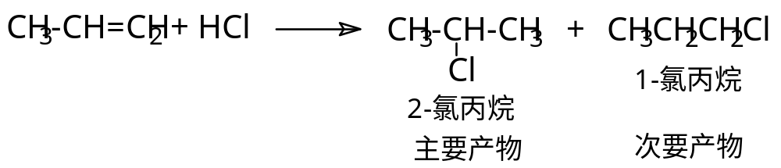
马氏规则——对于不对称的烯、炔加HX和H₂O时，氢原子总是加到含氢多的不饱和碳上。
H₂SO₄
CH
3
CH
CH CH
CH
CH
CH=CH
+ H₂O
2
2
3
2
2
OH
H
2-丁醇
Br
CH
CH
CH
C CH
HBr
CH
CH
CH
C=CH
HBr
3
2
2
3
2
2
2
CH
3
(CH
2
)
-C-CH
2
3
Br
Br
2-溴-1-戊烯
2,2-二溴戊烷

Slide 13
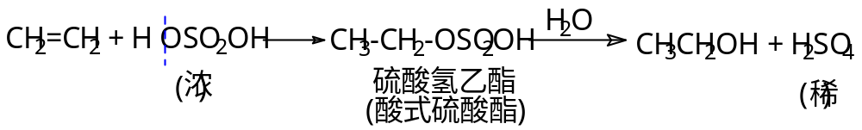
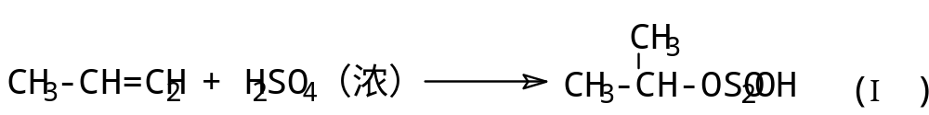
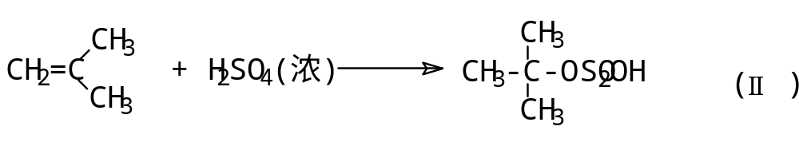
烯烃与硫酸的水溶液的反应实质是加成和水解反应
以上的反应相当于烯烃间接水解。
烯烃与H₂SO₄的加成反应方向遵循马氏规则。例：
CH₃
CH₃
CH₃-CH-OSO₂OH + H₂O CH₃-CH-OH + H₂SO₄

Slide 14
结构简式 分子式 名称
CH₂=CH₂ C₂H₄ 乙烯
CH₂=CHCH₃ C₃H₆ 丙烯
CH₂=CHCH₂CH₃ C₄H₈ 1—丁烯
CH₂CH=CHCH₃ 2—丁烯
CH₂=C—CH₃ 2—甲基—1—丙烯
CH₃
同系物
同分异构体
n个碳原子的烯烃的分子式的通式为：C_{n}H_{2n}
随n的增加：1、物理性质： 熔点、沸点增加，密度增大
2、化学性质：氧化反应，加成反应，加聚反应

Slide 15
七、烯烃的命名
1 选主链:选含碳碳双键,且碳原子最多的链为主链.
2 编号:离双键最近的一端开始编号.
其它与烷烃命名类似,但要将碳碳双键的位置用1、2、3•••等标明出来.
如: CH₃-CH₂-CH=CH-CH-CH₂-CH₃
CH₂
CH₂-CH-CH₃
CH₃
8-甲基-5-乙基-3-壬烯
CH₃-CH-CH₂-CH₂-C-CH₂-CH₃
CH₃
CH-CH₃
6-甲基-3-乙基-2-庚烯

Slide 16
八、 烯烃的同分异构体
符合C_{n}H_{2n}通式的烃有烯烃和环烷烃,在此仅介绍链烃(烯烃中)的同分异构体.
例:写出符合C₆H₁₂的链烃的同分异构体请注意规律.
1 C=C-C-C-C-C
C-C=C-C-C-C
C-C-C=C-C-C
2 C=C-C-C-C
C-C=C-C-C
C-C-C=C-C
C-C-C-C=C
C
C
C
C
3 C=C-C-C-C
C-C=C-C-C
C-C-C-C-C
C
C
C
C
4 C=C-C-C
C-C=C-C
5
C-C-C=C
C
C C
C
C

Slide 17
A、C
1. 下列分子式只代表一种物质的是
A．C₃H₈ B．C₈H₁₀ C．CH₂Cl₂ D．C₃H₆
2. C₄H₈可能有的同分异构体有
A．3种 B．4种 C．5种 D．6种
3. 下列各组中的两种有机物一定是同系物的是
A．C₂H₄和C₃H₈ B．C₂H₄和C₃H₆
C．C₄H₆和C₂H₂ D．CH₃Cl和C₂H₅Cl
C
D

Slide 18
C
4. 制取较纯的一氯乙烷，用下列哪种方法
A．乙烷和氯气取代
B．乙烯加成氢气，再用氯气取代
C．乙烯和氯化氢加成
D．乙烯和氯气加成
5. 在一密闭容器中，将某气态烃和氧气的混合气体
完全燃烧(反应前后温度都高于100℃)反应后气体压强
不发生变化是
A．甲烷 B．乙烷 C．乙烯 D．丙烷
A C

Slide 19
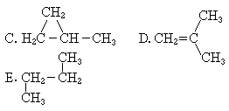
6. 下列五个结构简式：
A．CH₃CH₃ B．CH₃(CH₂)₂CH₃
把它们组合成五个组：①A和B ②B和C ③C和D ④B和D ⑤B和E，这五个组中，属同系物的是______；属同分异构体的是_______，属同一物质的是_______．
①
③
⑤

Slide 20
7、甲烷中混有乙烯，欲除去乙烯得到纯净的甲烷，最好依次通过盛有（ ）试剂的洗气瓶。
A 澄清的石灰水、浓硫酸
B 酸性KMnO₄溶液溶液、浓硫酸
C 溴水、浓硫酸
D 浓硫酸、酸性KMnO₄溶液溶液
C
8、某烷烃和烯烃的混合气体的密度是1.07g/L(标准状况），该烷烃和烯烃的体积比是4：1，这两种烃是（ ）
A CH₄ C₂H₄ B C₂H₆ C₂H₄ C CH₄ C₄H₈ D CH₄ C₃H₆
C
9、一种气态烷烃和烯烃，它们分子中碳原子数相同，将1.0体积的该混合气体在氧气中完全燃烧，生成2.0体积的CO₂和2.4体积的水蒸气（相同条件下）。则烷烃和烯烃的体积之比（ ）
A 3:1 B 1:3 C 2:3 D 3:2
C

Slide 21
10、将2种气态烃组成的混合气体0.1摩尔,完全燃烧以后得到3.36LCO₂(标准状况)和3.6g水，下列说法正确的是( )
A 一定含CH₄ B 一定不含CH₄
C 可能有C₂H₄ D 一定有C₂H₆
AC
11、常温下，10mL某气态烃与50mL氧气混合，引燃烃完全燃烧后，恢复到反应前状况，残留气体体积为35mL。求烃的分子式。
(C₂H₆, C₃H₆)
12. 下列不可能存在的有机物是( )
A．2，2-二甲基丁烷 B．2-甲基-4-乙基-1-己烯
C．3-甲基-2-戊烯 D．3，3-二甲基-2-戊烯
D

Slide 22
13.乙烯和丙烯按1:1聚合生成高聚物，该高聚物的结构简式是（ ）
A -[-CH₂-CH₂-CH₂-CH₂-CH₃-]-_{n}
B –[-CH₂-CH=CH-CH₂-]-_{n}
CD
CH₃
C -[-CH₂-CH₂-CH-CH₂-]-_{n}
CH₃
D –[-CH₂-CH₂-CH₂-CH-]-_{n}
CH₃
试写出CH₂=C – COOCH₃
CH₃
CH₂=CH-C =CH₂与CH₂=CH-CN发生加聚反
应的化学方程式
CH₃

Slide 23
课外练习
1、1-丁烯完全燃烧的化学方程式
2、以乙醇为原料制取1,2-二溴乙烷的化学方程式
3 、丙烯使溴水褪色、和水在一定条件下发生加成反应的化学方程式.
4、CH₂=CH-CN在一定条件下发生加聚反应的化学方程式.
5、写出分子式为C₅H₁₀的各种链烃的同分异构体并用系统命名法命名。
6、烯烃A能与等物质的量的H₂完全加成，反应的产物是2,2,3-三甲基戊烷，烯烃A可能的结构有三种，其结构简式分别是_______、_________、________。

